Slide 1
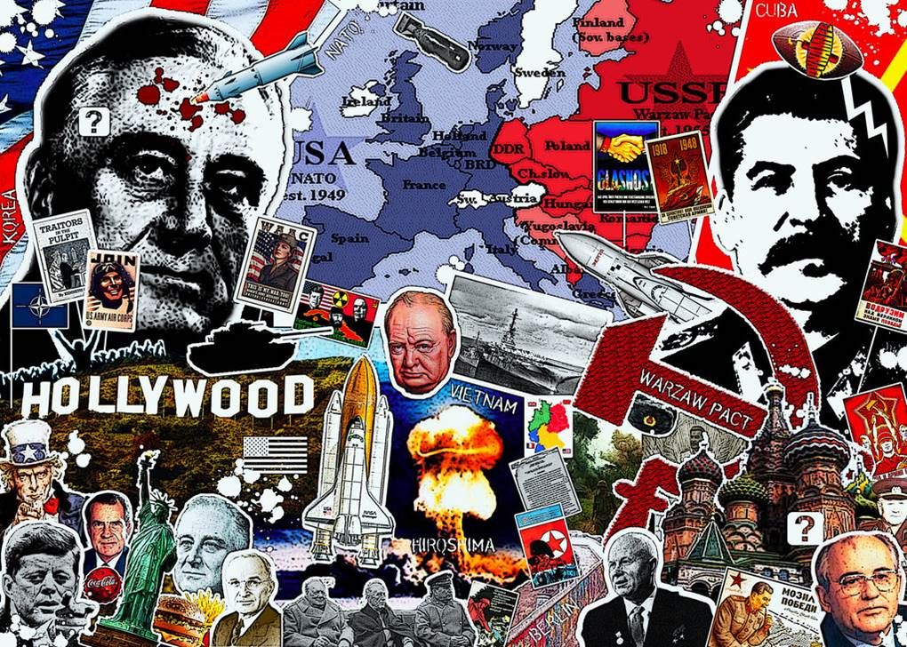
Початок “Холодної війни”

Slide 2
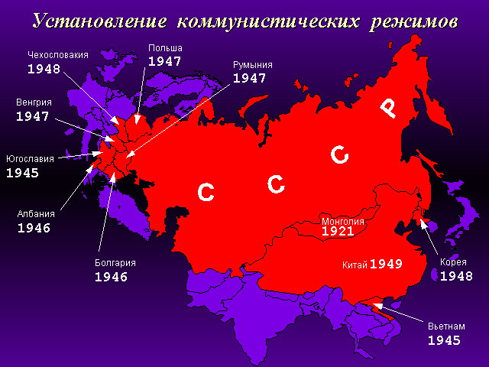
1.Радянська окупація Східної Європи.
На завершальному етапі війни у 1944-1945 рр. радянська армія у ході загального наступу захопила країни Центральної та Східної Європи.
7 країн регіону — Угорщина, Румунія, Болгарія, Югославія, Чехословаччина, Польща, Албанія, а також НДР потрапили у цілковиту залежність від СРСР.

Slide 3
«ХОЛОДНА ВІЙНА» – ідеологічне, економічне, політичне, культурне протистояння соціалістичних та капіталістичних країн, насамперед СРСР та США;
«ХОЛОДНА ВІЙНА» - особлива система міжнародних відносин другої половини 40-х – початку 90-х років ХХ століття
Термін "холодна війна" вперше вжито на початку ХІV ст. Кастильським принцом Хуаном Мануелем – полководцем і письменником.
Розмірковуючи про тривалу боротьбу між християнами і мусульманами на Іберійському (Піренейському) півострові, Мануель зокрема зазначав, що "гарячі" і "холодні" війни відрізняються тим, як вони закінчуються.
"Гарячі" війни закінчуються або загибеллю, або миром, а "холодні війни" не приносять ні миру, ні честі тому, хто їх розпочав.

Slide 4
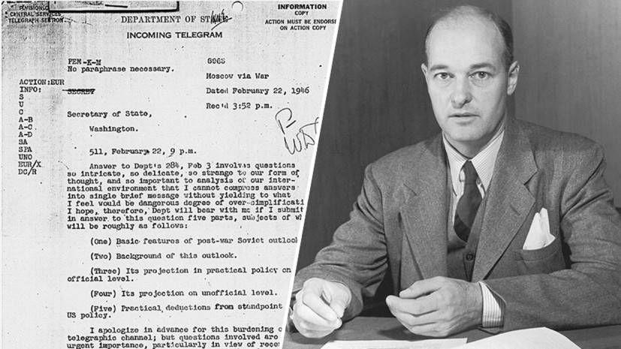
2.Меморандум Дж. Кеннана

Slide 5
Свідчать документи
Дж. Кеннан про світогляд радянських (російських) політиків і їхні характерні риси (за роботою Андрія Моренчука)
1. Сприйняття навколишнього світу суто як ворожого середовища.
2. Такий, що базується на лицемірстві, неадекватний.
3. Орієнтація на цілковиту всеохопну експансію.
4. Використовуються найрізноманітніші засоби на офіційному та неофіційному рівнях для підриву внутрішньої стабільності західних країн... через:
комуністичні партії західних країн;
профспілкові, молодіжні, жіночі й інші організації;
міжнародні організації;
російську православну церкву;
натравлювання західних держав одна на одну;
використання антизахідних настроїв серед народів Азії і Африки;
підрив традиційних основ західного суспільства.

Slide 6
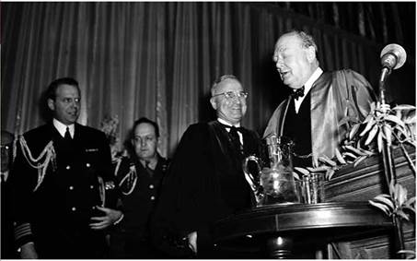
2.Промова В.Черчилля у Фултоні.

Slide 7
«Простягнувшись через весь континент від Штеттина на Балтійському морі і до Трієста на Адріатичному морі, на Європу опустилася залізна завіса. Столиці держав Центральної та Східної Європи — держав, чия історія налічує багато й багато століть, — опинилися по інший бік завіси. Варшава і Берлін, Прага і Відень, Будапешт і Белград, Бухарест і Софія — усі ці славні столичні міста з усіма своїми жителями і з усім населенням навколишніх міст і районів потрапили, як я б це назвав, до сфери радянського впливу ... Ба більше, ці країни зазнають дедалі відчутнішого контролю, а часто-густо і прямому тискові з боку Москви». «В цілій низці країн по всьому світу, хоча вони й розташовані далеко від російських кордонів, створюються комуністичні п’яті колони, що діють на диво злагоджено й узгоджено, в повній відповідності з керівними вказівками, що надходять із комуністичного центру».

Slide 8
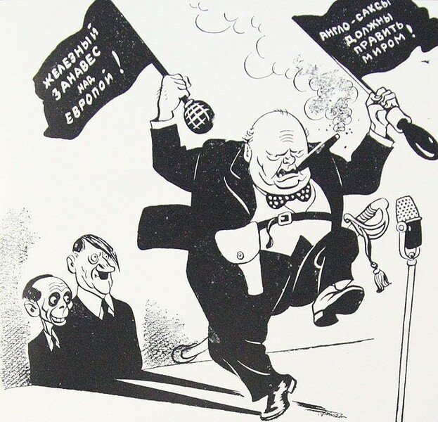
Газета «Правда» 14 березня 1946 р.
- відповідь Сталіна: «Гітлер розпочав справу розв’язання війни з того, що проголосив расову теорію, зазначивши, що тільки люди, які розмовляють німецькою мовою, є повноцінною нацією ... Англійська расова теорія спонукає пана Черчілля та його прибічників до того висновку, що нації, які розмовляють англійською мовою, як єдино повноцінні мають панувати над рештою націй світу».

Slide 9
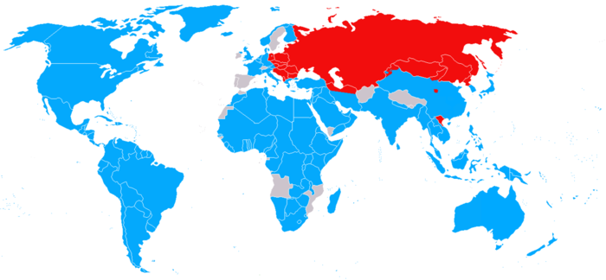
Сфера впливу СРСР 1946 року, відзначена червоним.

Slide 10
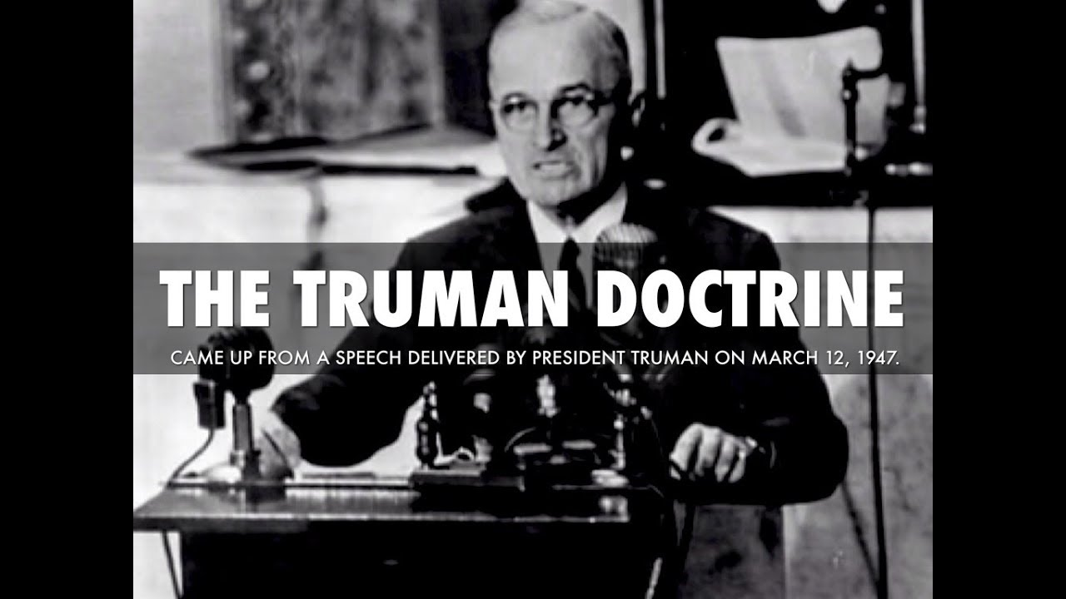
3.Доктрина Г.Трумена
12 березня 1947 року в Конгресі США президент Гаррі Трумен виступив з промовою, у якій закликав підтримати Грецію і Туреччину у їх протистоянні комуністичному тиску. Новий зовнішньополітичний курс США, який історики називають "доктрина Трумена", став фактичним оголошенням Холодної війни і на наступні 40 років визначив характер американо-радянських взаємин.

